Slide 1

Actividad introductoria
¿por qué un barco de hierro flota, mientras que un bloque del mismo material no puede hacerlo?
¿por qué un globo inflado con helio puede elevarse, mientras que otro no puede hacerlo?

Slide 2
ACTIVIDAD
Calcular la densidad en g/cm³ de:
a) Granito, si una pieza rectangular de 0,05 m×0,1 m×23 cm, tiene una masa de 3,22 kg.
b) Leche, si 2 litros tienen una masa de 2,06 kg.
c) Cemento, si una pieza rectangular de 2 cm×2 cm×9 cm, tiene una masa de 108 g.
d) Nafta, si 9 litros tienen una masa de 6.120 g.
e) Marfil, si una pieza rectangular de 23 cm×15 cm×15,5 cm, tienen una masa de 10,22 kg.

Slide 3
Materiales
Materiales para trabajar en grupos de cuatro estudiantes
- Aceite
- Alcohol
- Miel (opcional)
- Sal
- Papel barrilete o colorante (2 de diferente color)

Slide 4
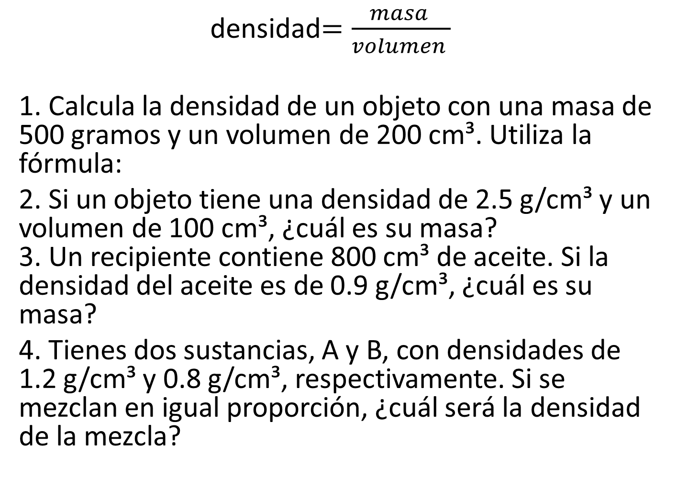
densidad$=\frac{masa }{volumen }$
1. Calcula la densidad de un objeto con una masa de 500 gramos y un volumen de 200 cm³. Utiliza la fórmula:
2. Si un objeto tiene una densidad de 2.5 g/cm³ y un volumen de 100 cm³, ¿cuál es su masa?
3. Un recipiente contiene 800 cm³ de aceite. Si la densidad del aceite es de 0.9 g/cm³, ¿cuál es su masa?
4. Tienes dos sustancias, A y B, con densidades de 1.2 g/cm³ y 0.8 g/cm³, respectivamente. Si se mezclan en igual proporción, ¿cuál será la densidad de la mezcla?

Slide 5
Un objeto tiene una masa de 120 g y un volumen de 60 cm3. Calcula su densidad.
Un objeto tiene una masa de 250kg y una densidad de 35g/cm3. ¿Cuál es su volumen?
Un objeto tiene un volumen de 1500 mL y una densidad de 0.8g/mL. ¿Cuál es su masa?
Un bloque de madera tiene una masa de 800 g y ocupa un volumen de 400 cm3. Calcula su densidad.

Slide 6
Un objeto tiene una densidad de 3 g/cm3 y un volumen de 60 cm3. ¿Cuál es su masa?
Un tanque de agua tiene una capacidad de 10,000 L y su masa total es de 15,000kg.

